Slide 1
VAN - EDREMİT EVLİYA ÇELEBİ MTAL 2018-2019 ETKİNLİKLERİ Hazırlayan: İ.AKIN

Slide 2
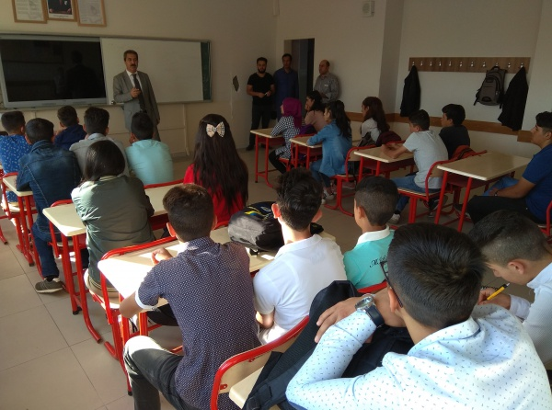
9´uncu Sınıflara Yönelik Uyum Programı Etkinlikleri (1.Gün)
Okulumuza yeni başlayan 9´uncu sınıflara yönelik hazırlanan uyum programı kapsamında okulda ve pansiyonda üç gün süreyle çeşitli etkinlikler planlanmıştır. Bugünkü (19.09.2018) program şu şekilde gerçekleşti: 1.Gün
Hoş Geldiniz Konuşması (Okul Müdürü)
Sıfatlar ve İsimler Etkiniği (Olcay Ç. Yurdakul)
Öğretmenlerimizi Tanıyalım Etkinliği
Tam İsabet Etkinliği (Emine Yönten)

Slide 3
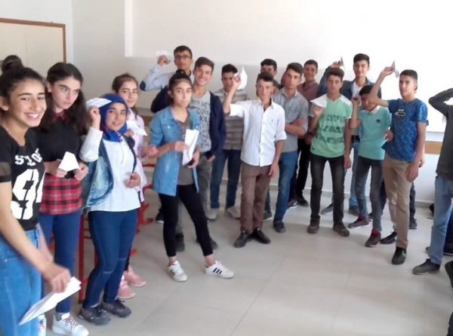
9´uncu Sınıflara Yönelik Uyum Programı Etkinlikleri (2.Gün)
Uyum programı kapsamında bugün (20.09.2018) yapılan etkinlikler ve koordinatör öğretmenler şunlar:
Endişelerimi Uçuruyorum Etkinliği (Gökçe Erol)
Okulumu/Evimi Geziyorum Etkinliği (Necdet Baydemir & Ezgi Demirel)
Haydi Maça Etkinliği (M. Ali Işık)

Slide 4
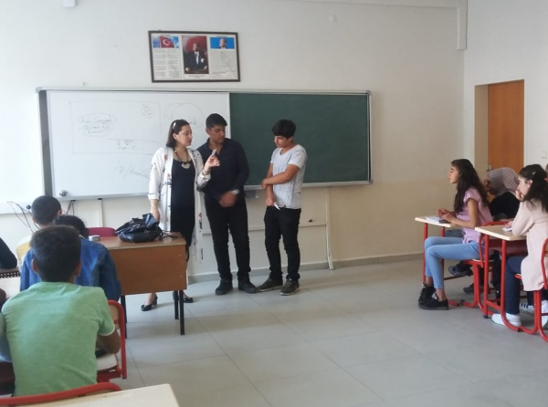
9´uncu Sınıflara Yönelik Uyum Programı Etkinlikleri (3.Gün)
Uyum programının 3´üncü gününde (21.09.2018) yapılan etkinlikler:
Benim Kartvizitim Etkinliği (Dilek Erkök)
İstasyon Etkinliği (Çiğdem Oğuz)
Geleceğe Mektup Etkinliği (Şükrü Hangül)
Sınıf Anayasası (Fahrettin Karaca)
Haklarımız Sorumluluklarımız(ihsan Akın)
http://vanevliyacelebi.meb.k12.tr/icerikler/9uncu-siniflara-yonelik-uyum-programi-etkinlikleri-3gun_5473583.html

Slide 5
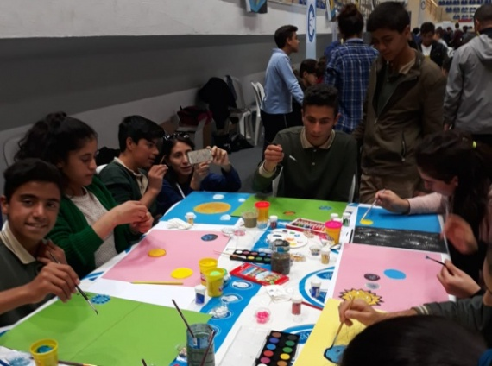
EDREMİT BELEDİYESİ BİLİM ŞENLİĞİ ETKİNLİĞİ (12-14 Ekim 2018)
Okulumuz öğrencilerinin de katıldığı "Bilim Doğudan Yükselir Edremit Bilimle Buluşuyor" adlı TÜBİTAK 4007 bilim şenliği bugün Nur Tatar Spor Salonu´nda başladı. 12-14 Ekim 2018 tarihleri arasında değişik yaş gruplarına uygun olan 21 farklı atölyede; fizik, kimya, biyoloji, mühendislik, astronomi, robotik, kodlama, 3 boyutlu tasarım ve ahşap doğrama alanları olacağı dile getirildi.
http://vanevliyacelebi.meb.k12.tr/icerikler/ogrencilerimiz_5565958.html

Slide 6
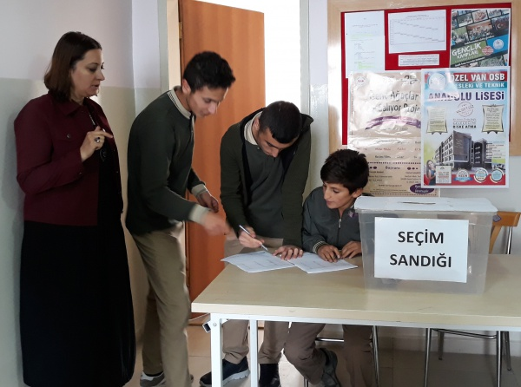
Okul Meclisi Başkanlığı Seçimi Yapıldı (19 Ekim 2018)
19 Ekim 2018 tarihinde okulumuzda yapılan seçimde 4 aday yarıştı. Sayım sonucu 101 öğrencinin oyunu alan 11/B şubesi öğrencisi Murat ERAYGEN, Okul Öğrenci Meclisi Başkanı oldu.
http://vanevliyacelebi.meb.k12.tr/icerikler/okul-meclisi-baskanligi-secimi-yapildi_5640378.html

Slide 7
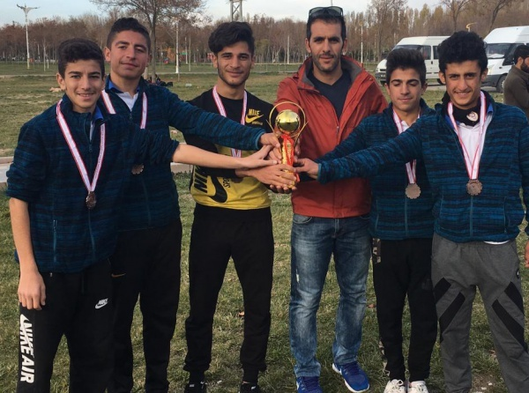
Kros Müsabakasında Okul Takımımız Üçüncü Oldu 20 Ekim 2020
İl geneli kale parkında yapılan 5 kilometrelik liselerarası kros müsabakasında okulumuzu temsil eden öğrenciler (Can Moraner, Yunus Artok, Emirhan Ayhan, Abdullah Ebik, Yunus Yaşar) üçüncülük ödülünü aldı. Öğrencilerimizi ve öğretmenimiz M.Ali Işık´ı tebrik ederiz.
http://vanevliyacelebi.meb.k12.tr/icerikler/kros-musabakasinda-okul-takimimiz-ucuncu-oldu_5895663.html

Slide 8
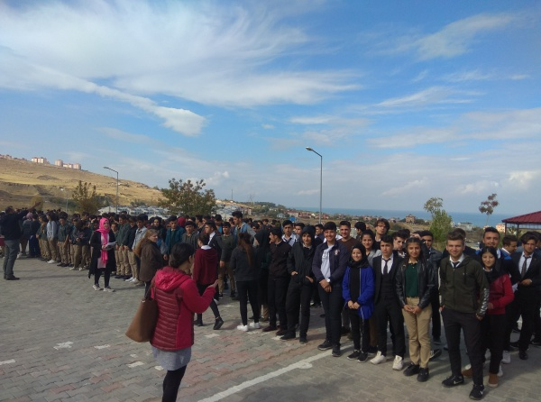
Deprem Tahliye Tatbikatı Yapıldı (23 Ekim 2018)
Van depreminin (23/11/2011) yıldönümünde İl genelinde bölgesel saha tatbikatı kapsamında okulumuzda deprem tahliye tatbikatı yapıldı. Müdür Yardımcısı İhsan Koçman, deprem tatbikat senaryosunu çalışanlara anlattı ve birer örneğini teslim etti. Öğretmenlerimiz sınıflarda gerekli hatırlatmaları yaparak öğrencileri tatbikat için hazır hale getirdi. Saat 10.30´da siren sesiyle birlikte tatbikat başlatıldı.
45 saniye süren siren sesinden sonra tahliye işlemi başlatıldı. Tahliye işlemi 10.38´de tamamlanarak Okul Acil Durum İstasyonunda öğrenciler toplatıldı. Kontrol ve yoklama alındıktan sonra Okul Müdürümüz M.Hayati Çelenk konunun ehemmiyetine binaen genel bir konuşma yaptı. Tatbikat 10.50´de sona erdi.
http://vanevliyacelebi.meb.k12.tr/icerikler/deprem-tahliye-tatbikati-yapildi_5642864.html

Slide 9
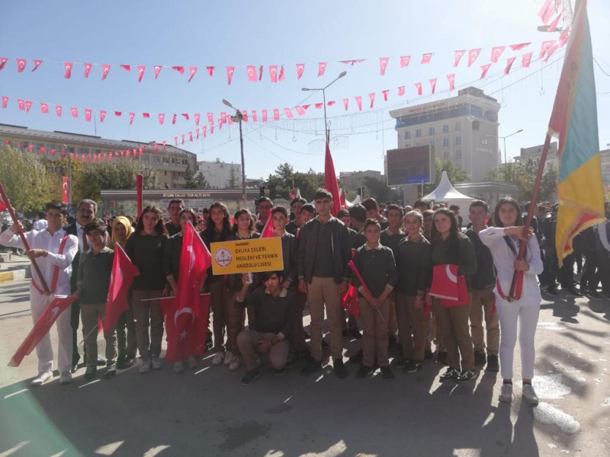
Cumhuriyet Bayramını Kutladık (29/10/2018)
Van şehir merkezinde icra edilen Türkiye Cumhuriyeti´nin 95´inci kuruluş yıldönümü kutlamalarına okulumuzdan kırk öğrenci katıldı.
http://vanevliyacelebi.meb.k12.tr/icerikler/okulumuz-cumhuriyet-bayrami-kutlamalarina-katildi_5679901.html

Slide 10
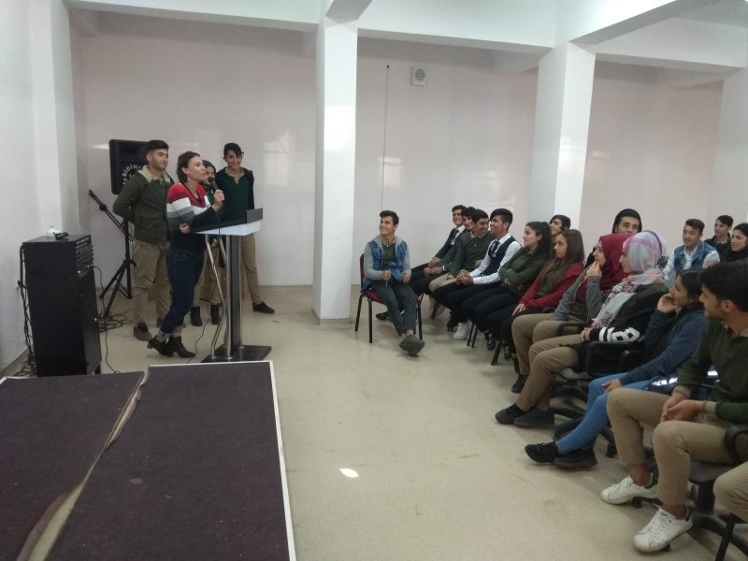
Tekerleme Yarışması Yapıldı (9 Kasım 2018)
Okulumuzun konferans salonunda, Seçmeli Diksiyon dersini alan 11´inci sınıf öğrencileri arası tekerleme yarışması yapıldı. Yarışmayı 11/A şubesi öğrencisi Şervan Şeker kazandı. Dereceye giren öğrencimizi, diğer yarışmacılarımızı (Duygu Çakar, Sinan Karataş, Serkan Nişancı, Muhammed Acar, Aysun Tokyay) ve bu etkinliği düzenleyen Edebiyat öğretmenimiz Olcay Hanım´ı tebrik eder, başarılar dileriz.
http://vanevliyacelebi.meb.k12.tr/icerikler/tekerleme-yarismasi-yapildi_5789870.html

Slide 11
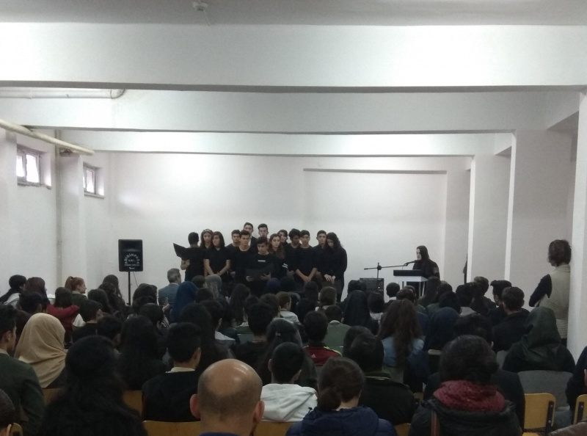
ATATÜRK’Ü UNUTMADIK… (10 KASIM 2018)
Okulumuzun konferans salonunda yapılan anma programında, emeği geçen öğrencilerimize, edebiyat öğretmelerimiz Emine YÖNTEN ve Gökçe EROL´a teşekkür ederiz.
http://vanevliyacelebi.meb.k12.tr/icerikler/10-kasim-ataturku-anma-programi-icra-edildi_5792863.html

Slide 12
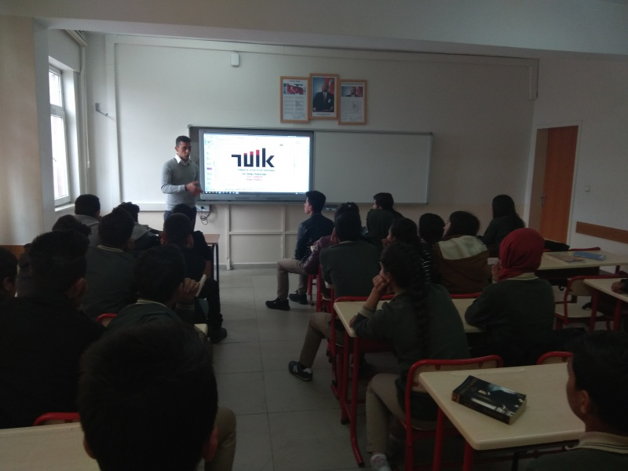
TÜİK’İ TANIYALIM (15.11.2018)
Türkiye İstatistik Kurumu Van Bölge Müdürlüğünden gelen bir uzman tarafından öğrencilerimize TÜİK´in yaptığı çalışmalar ve istatistikler hakkında bilgi verildi.
http://vanevliyacelebi.meb.k12.tr/icerikler/tuik-bilgilendirme-etkinligi-yapildi_5848731.html

Slide 13
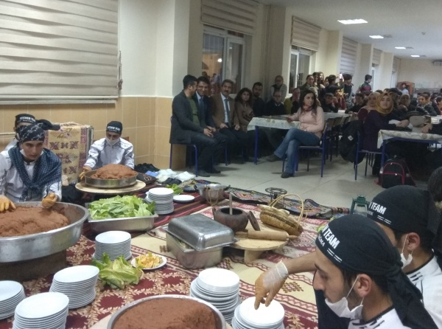
Okulumuzun Pansiyonunda Sıra Gecesi Düzenlendi. (15/11/2018)
Sıra gecesinde öğrenciler arası müzik yarışması yapıldı. Yarışmanın jüriliğini okulumuz öğretmenleri yaptı. Dereceye giren öğrenciler ödüllendirildi. Öğrenciler tarafından yapılan ciğköfte, öğrencilere ve misafirlere ikram edildi. Sıra gecesine, okul yönetiminin yanı sıra öğretmenlerimiz ve aileleri iştirak etti. Okul Müdürü M.Hayati Çelenk yaptığı konuşmada emeği geçen ve programa katılan herkese teşekkür etti.
http://vanevliyacelebi.meb.k12.tr/icerikler/okulumuzun-pansiyonunda-sira-gecesi-duzenlendi_5880954.html

Slide 14
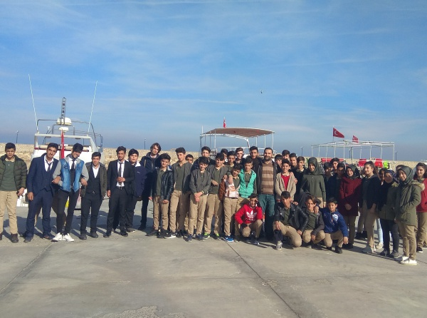
Öğrencilerimiz Van Gölü´nde Tekne Turu Yaptı (20.11.2018)
Van Edremit Belediyesi tarafından organize edilen tekne turuna, okulumuzdan hiç devamsızlık yapmayan 43 öğrenci katıldı. Yaklaşık bir saat süren gezinti esnasında öğrencilere ikramda bulunuldu. Etkinlik boyunca herhangi bir aksaklık yaşanmadan öğrenciler sağ salim okula teslim edildi. Okul yönetimi olarak öğrencilerimize bu güzel anı yaşattıkları için Kaymakamımız/Belediye Başkanımız Sayın Atıf ÇİÇEKLİ´ye ve emeği geçen personele teşekkür ederiz.
http://vanevliyacelebi.meb.k12.tr/icerikler/ogrencilerimiz-van-golunde-tekne-turu-yapti_5881706.html

Slide 15
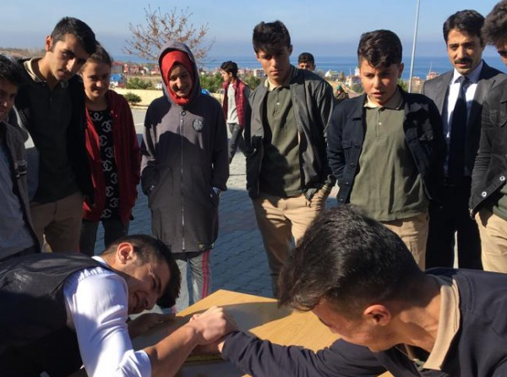
Bilek Güreşi Turnuvası (20.11.2018)
Okulumuzda yapılan bilek güreşi turnuvasında 50 kg kızlar kategorisinde Rojin Çoban, 60 kg kategorisinde Özlem Uzun birinci olmuştur. Erkeklerde 55 kg'da Bünyamin Tektaş, 60 kg'da Harun Bilek, 70 kg kategorisinde ise Burak Kaya birinci oldu.(20/11/2018)
http://vanevliyacelebi.meb.k12.tr/icerikler/bilek-guresi-turnuvasi_5884904.html

Slide 16
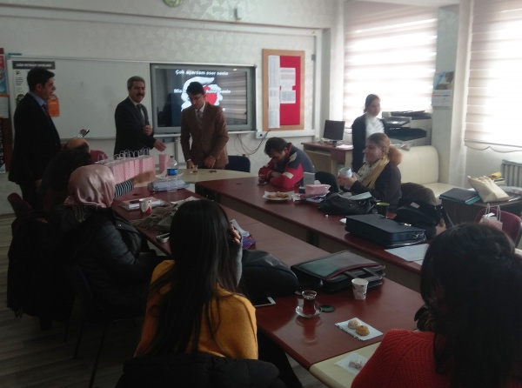
Öğretmenlerimizi Unutmadık (24.11.2018)
24 Kasım Öğretmenler Günü münasebetiyle okul müdürümüz M. Hayati ÇELENK ve diğer yöneticilerimiz tarafından öğretmenlerimize hediyeler takdim edildi. Mini bir ikram eşliğinde sinevizyon gösterimi gerçekleştirildi. (26/11/2018)
http://vanevliyacelebi.meb.k12.tr/icerikler/ogretmenlerimizi-unutmadik_5934388.html

Slide 17
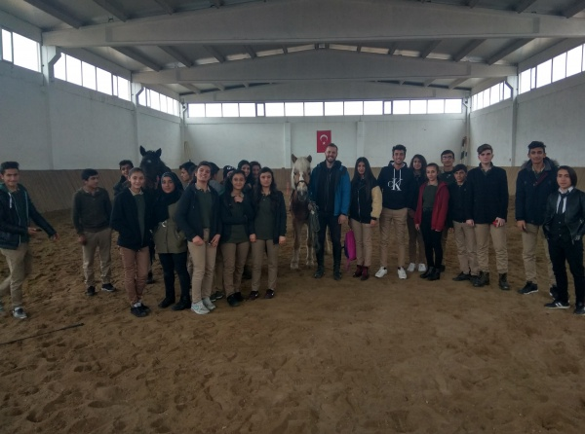
Öğrencilerimiz Olimpik Binicilik Tesisine Götürüldü (30.11.2018)
Edremit Belediyesi tarafından okulumuzdan 23 öğrenci, Çiçekli beldesi, Köşk köyünde bulunan olimpik binicilik tesisine götürüldü. Etkinlik için her sınıftan en başarılı iki öğrenci seçildi. Tesiste öğrencilerimize ikram bulunuldu, barınakta bulunan atlar gösterildi ve yağmurdan dolayı kapalı meydanda öğrenciler atlara bindirildi. Edremit Belediyesi´ne ve tesis çalışanlarına ilgilerinden dolayı teşekkür ederiz. (30/11/2018)
http://vanevliyacelebi.meb.k12.tr/icerikler/ogrencilerimiz-olimpik-binicilik-tesisine-goturuldu_5993307.html

Slide 18
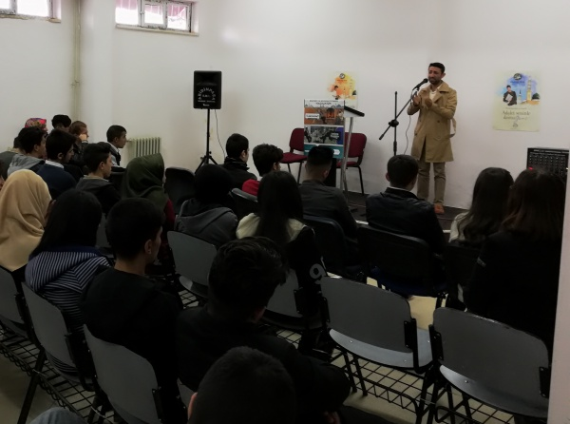
Turist Rehberliği Konferansı (12.12.2018)
Okulumuzun konaklama ve seyahat alanında eğitim gören öğrencilerimizin mesleki alanda becerilerine katkı sunmak amacıyla "Turist Rehberliği" konulu bir konferans düzenlendi. Konferansa ilgili alanda okuyan yaklaşık 70 öğrenci katıldı.
http://vanevliyacelebi.meb.k12.tr/icerikler/konaklama-ve-seyahat-alani-ogrencilerine-turist-rehberligi-konulu-konferans-verildi_6170857.html

Slide 19
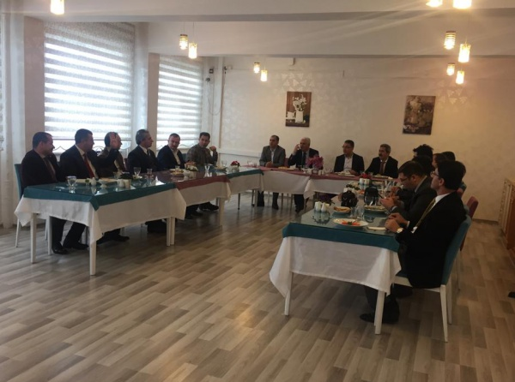
Okulumuz Mesleki Eğitim Toplantısına Ev Sahipliği Yaptı 13.12.2018
Her ay farklı bir okulda yapılan mesleki eğitim toplantısına bu ay okulumuz ev sahipliği yaptı. Toplantı öncesince misafirlerimiz, öğrencilerimiz tarafından mutfak atölyesinde hazırlanan yiyecek ve içeceklerle kahvaltı yaptılar. Daha sonra sinevizyon eşliğinde okulumuzun tanıtımı yapılarak toplantıya geçildi. Okulumuzu en iyi şekilde temsil eden, emeği geçen öğretmen ve öğrecilerimize teşekkür ederiz.
http://vanevliyacelebi.meb.k12.tr/icerikler/okulumuz-mesleki-egitim-toplantisina-ev-sahipligi-yapti_6173577.html

Slide 20
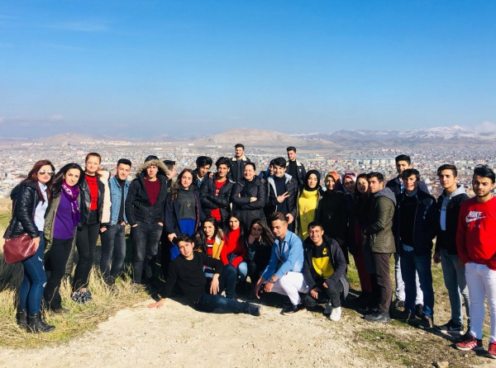
Konaklama ve Seyahat Alanı Öğrencilerimiz Şehir Gezisi Yaptı (17-19 Aralık 2018)
Okulumuz Konaklama ve Seyahat Hizmetleri Alanında eğitim gören 79 öğrencimize yönelik, yaşadıkları şehri tanımaları amacıyla 17-19 Aralık tarihlerinde şehir gezisi düzenlendi. Geziye alan öğretmenleri Dilek Erkök, Nurgül Şen ve Necdet Baydemir eşlik etti.
http://vanevliyacelebi.meb.k12.tr/icerikler/konaklama-ve-seyahat-alani-ogrencilerimiz-sehir-gezisi-yapti_6408613.html

Slide 21
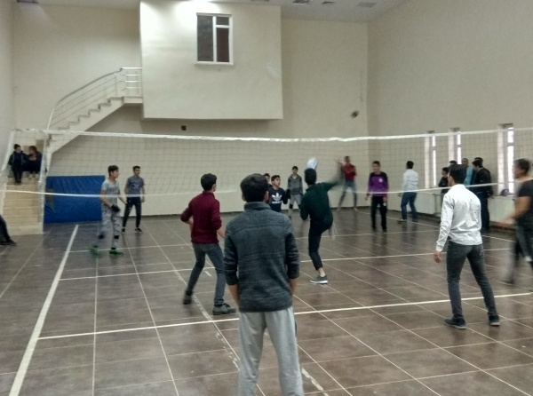
Voleybol Turnuvası Yapıldı (31.12.2018)
Pansiyon öğrencileri ve belletmen öğretmenlerinden oluşan takımlar arasında iki hafta süren voleybol turnuvası bugün sona erdi. Çekişmeli geçen turnuvada birinci olan takıma madalya verildi.
http://vanevliyacelebi.meb.k12.tr/icerikler/voleybol-turnuvasi-yapildi_6476703.html

Slide 22
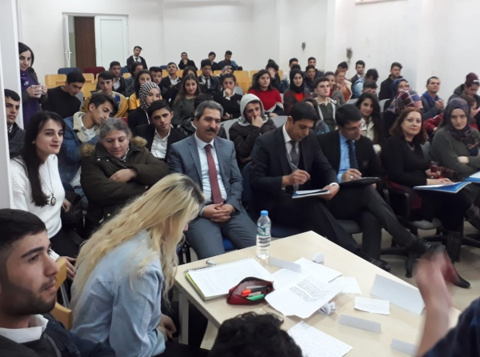
11.Sınıflar Arası Münazara Yarışması 19-22 Şubat 2019)
Okulun konferans salonunda gerçekleşen final müsabasında 11/C şubesi öğrencileri birinci oldu. Derece yapan öğrencilerimizi tebrik eder, emeği geçen öğretmenlerimize, öğrencilerimize ve jüri heyetine teşekkür ederiz.
http://vanevliyacelebi.meb.k12.tr/icerikler/11siniflar-arasi-munazara-yarismasi-sonuclandi_6667427.html

Slide 23
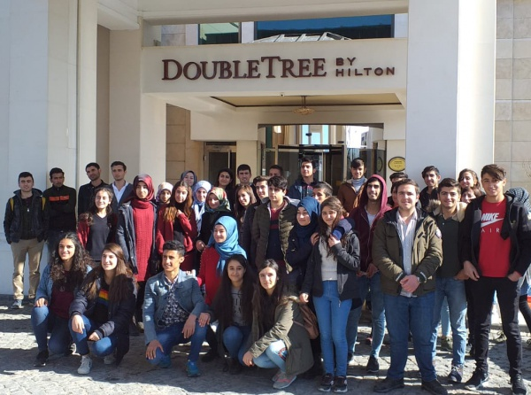
Yiyecek İçecek Hizmetleri Alanı Öğrencilerimizin Sektör Gezisi (22.02.2019)
Okulumuzun yiyecek içecek hizmetleri alanında eğitim gören 48 öğrenci, alan öğretmenleri (Ezgi Demirel, Sinan Öztürk) eşliğinde sektör gezisi kapsamında bugün iki oteli (Merit ve Double Tree) ziyaret ettiler.
http://vanevliyacelebi.meb.k12.tr/icerikler/yiyecek-icecek-hizmetleri-alani-ogrencilerimizin-sektor-gezisi_6603793.html

Slide 24
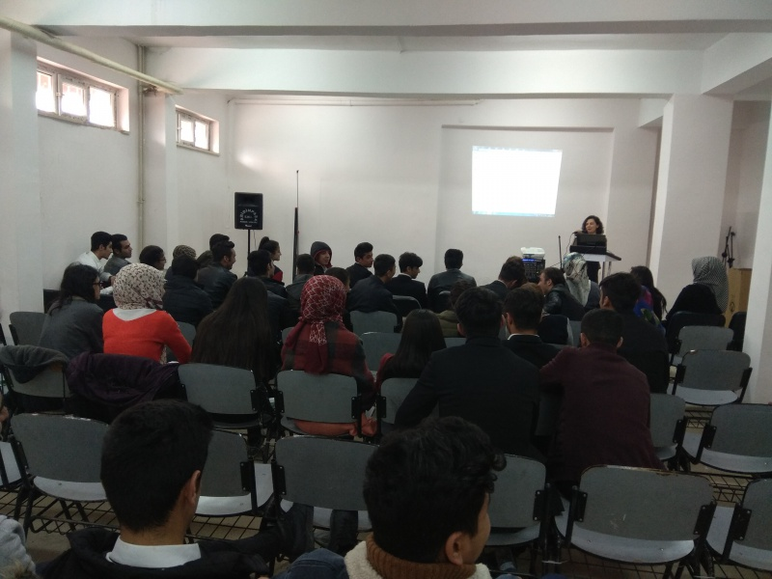
12.Sınıflara Yönelik Girişimcilik Eğitimi (25.02.2019)
Van KOSGEB´ten gelen uzmanlarca okulumuz 12.sınıf öğrencilerine girişimcilik eğitimi verildi. Koordinasyonu sağlayan öğretmeniz Dilek Erkök´e, eğitim veren uzmanlara ve saygıda kusur etmeyerek eğitime katılan öğrencilerimize teşekkür ederiz.
http://vanevliyacelebi.meb.k12.tr/icerikler/12siniflara-yonelik-girisimcilik-egitimi_6627998.html

Slide 25
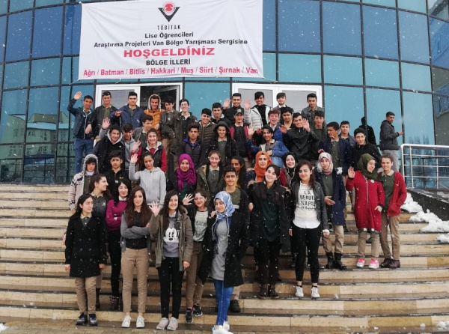
TÜBİTAK Araştırma Projeleri Bölge Yarışması Sergisi (27.02.2019)
Van Yüzüncü Yıl Üniversitesi kampüsünde gerçekleşen sergiye okulumuzdan 2 öğretmen eşliğinde 50 öğrencimiz katıldı. (27/02/2019)
http://vanevliyacelebi.meb.k12.tr/icerikler/tubitak-lise-ogrencileri-arastirma-projeleri-bolge-yarismasi-sergisi_6667587.html

Slide 26
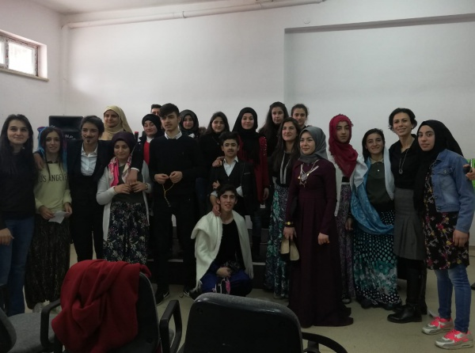
Mani Yarışması Düzenlendi (1 Mart 2019)
Okulumuz Edebiyat zümresinin organize ettiği 10.sınıflar arası mani yarışması bugün yapıldı. Okulumuzun konferans salonunda gerçekleşen etkinliğe okul yöneticileri, öğretmenler ve çok sayıda öğrenci katıldı. İzleyicilere keyifli anlar yaşatan ve yetenekleriyle göz kamaştıran öğrencilerimizi tebrik eder, emeği geçenlere teşekkür ederiz.
http://vanevliyacelebi.meb.k12.tr/icerikler/mani-yarismasi-duzenlendi_6667828.html

Slide 27
Bilim ve Teknoloji Haftası Sergisi
Bilim ve teknoloji alanında öğrencilerimizin yaptığı çalışmalar bugün sergilendi. Emeği geçen Biyoloji Öğretmenimiz Çiğdem Oğuz´a ve öğrencilerimize teşekkür ederiz.
http://vanevliyacelebi.meb.k12.tr/icerikler/bilim-ve-teknoloji-haftasi-sergisi_6698131.html

Slide 28
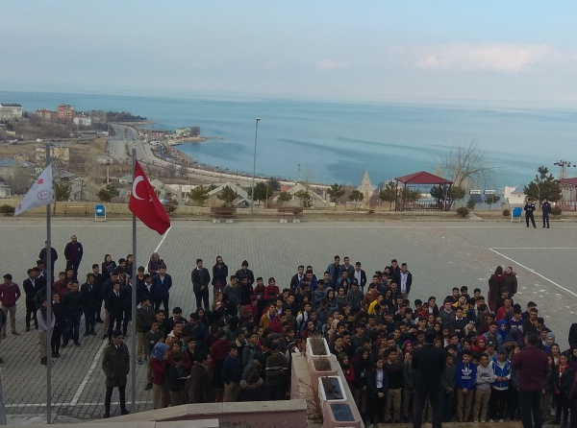
Deprem Tatbikatı (06/03/2019)
Saat 11.45´te gerçekleştirilen deprem tatbikatı, sorunsuz bir şekilde tamamlandı. Tatbikat sonrasında okul bahçesinde toplanan öğrencilere, Müdür Yardımcısı İhsan Koçman ve Coğrafya Öğretmeni Yavuz Sertkaya deprem hakkında bilgilendirme yaptılar.
http://vanevliyacelebi.meb.k12.tr/icerikler/deprem-tatbikati-yapildi_6713653.html

Slide 29
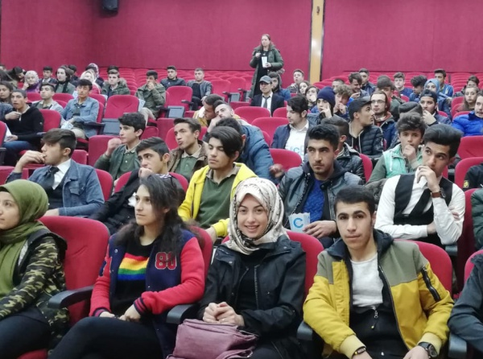
Öğrencilerimiz Süphan Kültür Merkezinde Sinema Etkinliğine Katıldı (7 Mart 2019)
11 ve 12.sınıf öğrencilerinden oluşan 120 öğrencimize Edremit Belediyesi Süphan Kültür Merkezi´nde film izletildi.
http://vanevliyacelebi.meb.k12.tr/icerikler/ogrencilerimiz-suphan-kultur-merkezinde-sinema-etkinligine-katildi_6724771.html

Slide 30
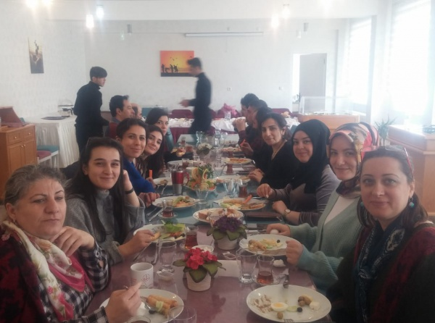
Kadınlarımızı Unutmadık. (8 Mart 2019)
8 Mart Dünya Kadınlar Günü münsabetiyle okulumuzun kadın öğretmenlerine kahvaltı ikramı yapıldı.
http://vanevliyacelebi.meb.k12.tr/
icerikler/kadinlarimizi-unutmadik_
6743381.html

Slide 31
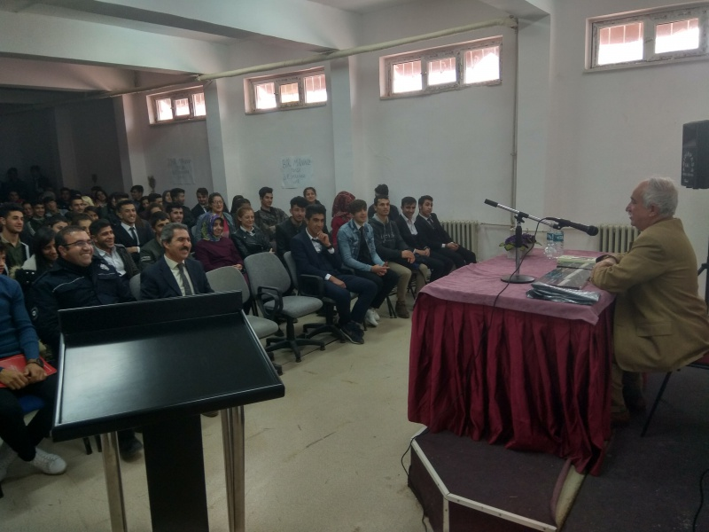
Şair Ümit KAYAÇELEBİ Öğrencilerimizle Bir Araya Geldi. (29 Mart 2019)
"Vanlı Yazarlar Öğrencilerle Buluşuyor" projesi kapsamında şair, yazar Ümit KAYAÇELEBİ 26 Mart 2019 tarihinde, okulumuzun konferans salonunda öğrencilerimize hitap etti. Projede emeği geçenlere ve yazarımıza teşekkür ederiz.
http://vanevliyacelebi.meb.k12.tr/icerikler/sair-umit-kayacelebi-ogrencilerimizle-bir-araya-geldi_6978865.html

Slide 32
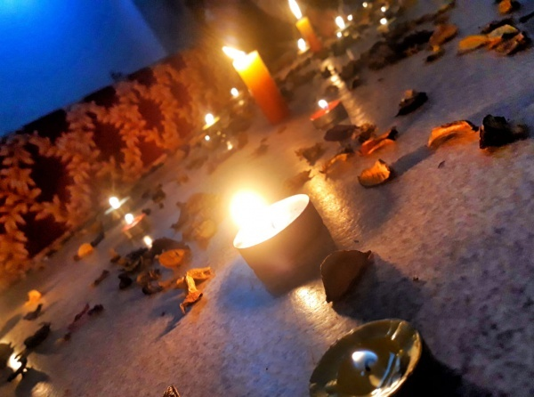
Mezuniyet Anısına Şiir Dinletisi Yapıldı 10/04/2019
Mezun olacak 12.sınıf öğrencilerimizin anısına, okulumuz konferans salonunda Edebiyat zümresince düzenlenen şiir dinletisine okulumuz idarecileri, öğretmenleri ve şair/yazar Yaşar Adıyaman iştirak etti. Etkinlik boyunca 9.sınıf öğrencilerimiz 17 tane seçkin şiiri seslendirdi. Şair ADIYAMAN ise Halepçe katliamını konu edinen "Ölümün Kokusu" adlı şiirini okudu. Emeği geçenlere teşekkür ederiz.
http://vanevliyacelebi.meb.k12.tr/icerikler/mezuniyet-anisina-siir-dinletisi-yapildi_7080785.html

Slide 33
Turizm Haftası Etkinliklerimiz 15-22 Nisan 2019
Ülkemizde her yıl 15-22 Nisan tarihlerinde kutlanan "Turizm Haftası", okulumuzda çok sayıda etkinlikle kutlandı. Müdür Yardımcısı İhsan KOÇMAN´ın koordinatörlüğünde gerçekleşen etkinliklere, öğrenci velileri, öğretmenlerimiz ve öğrencilerimiz katıldı. Etkinliklerde emeği geçen herkese teşekkür ederiz.

Slide 34
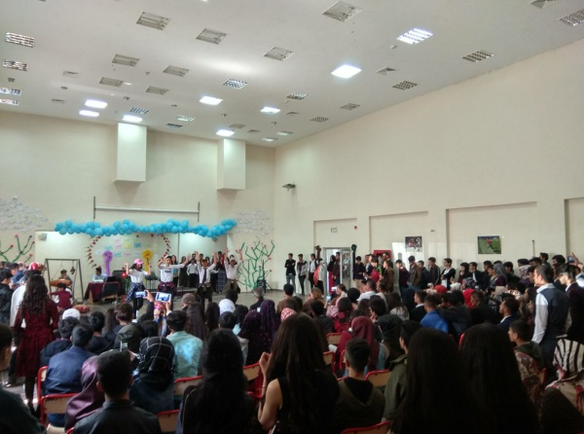
Turizm Haftasında Yapılan Etkinlikler:
1- Öğretmenler Arası Tatlı Yarışması (Yarışmanın Birincisi: Gökçe EROL)
2- Ata Mirası Oyunlar (Unutulmaya yüz tutmuş eski oyunlar)
3- Öğrenciler Arası Çiğ Köfte Yarışması (Yarışmanın Birincisi: Burak KUMAK, Nergis ÖZEL, Dilan OĞURLU)
4- Sınıflar Arası Futbol Turnuvası (Şampiyon: 11/C Şubesi)
5- Mani Atışmaları
6- Dans Gösterileri
7- Hediye Çekilişi
8- Tiyatro Gösterileri
9- Müzik Şöleni (Yavuz Sertkaya, Metin Kaya, Kamuran Babat)
10- Mezuniyet Pastası
11- Kep Atma
12- Dilek Feneri Uçurulması
13- Hatıra Fotoğraflarının Çekimi

Slide 35
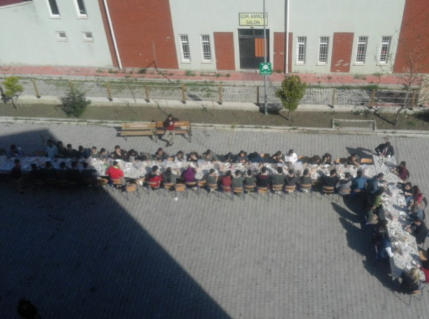
Öğrencilerle Kahvaltı Yapıldı 3 Mayıs 2019
Okulumuz 9.sınıf öğrencileri ile okulun bahçesinde kahvaltı yapıldı. Kahvaltıya okul yöneticileri, öğretmenleri ve diğer çalışanları iştirak etti. Organizasyonda emeği geçenlere teşekkür ederiz.
http://vanevliyacelebi.meb.k12.tr/icerikler/ogrencilerle-kahvalti-yapildi_7314707.html

Slide 36
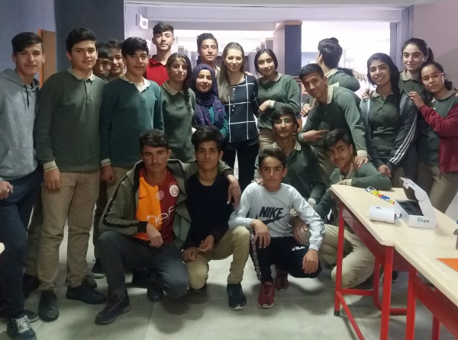
YGA´nın Bilim Seti ile Öğrencilerimizin Hazırladığı Projeler Sergilendi 14/05/2019
Biyoloji Öğretmenimiz Çiğdem Oğuz koordinasyonunda, YGA (Young Guru Academy) kuruluşu tarafından okulumuza hibe edilen bilim setleri ile öğrencilerimizin hazırladığı projeler, bugün okulda sergilendi. Emeği geçen öğretmenlerimize, öğrencilerimize ve destek sunan YGA kuruluşuna teşekkür ederiz.
http://vanevliyacelebi.meb.k12.tr/icerikler/yganin-bilim-seti-ile-ogrencilerimizin-hazirladigi-projeler-sergilendi_7378760.html

Slide 37
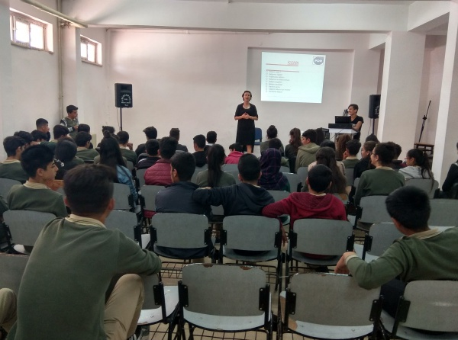
Etkili İletişim Becerileri Konulu Seminer Verildi. 22/05/2019
Okulumuz Edebiyat Öğretmeni Olcay Ç. YURDAKUL, dokuzuncu sınıf öğrencilerine "Etkili İletişim Becerileri" konulu seminer verdi. Okulun çok amaçlı salonunda gerçekleştirilen seminere 9'uncu sınıfta öğrenim gören yaklaşık 60 öğrenci katıldı. Karşılıklı soru cevap şeklinde geçen etkinlikte öğrencilerle keyifli anlar yaşandı. Emeği geçen değerli öğretmenimize ve seminere aktif katılım sağlayan sevgili öğrencilerimize teşekkür ederiz.
http://vanevliyacelebi.meb.k12.tr/icerikler/etkili-iletisim-becerileri-konulu-seminer-verildi_7451327.html

Slide 38
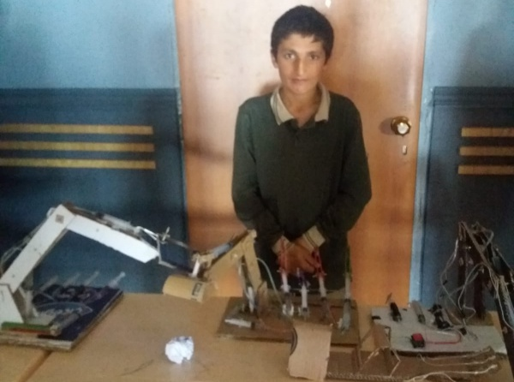
Sıfır Atık Etkinliği Kapsamında Yapılan Ürünler Sergilendi 25/05/2019
Okulumuz Bilim Fen ve Teknoloji Kulübünün Sıfır Atık Etkinliği kapsamında plastik, kağıt ve cam atıklardan yapılan ürünler sergilendi. Emeği geçen öğrencilerimize ve Biyoloji Öğretmenimiz Çiğdem OĞUZ´a teşekkür ederiz.
http://vanevliyacelebi.meb.k12.tr/icerikler/sifir-atik-etkinligi-kapsaminda-yapilan-urunler-sergilendi_7446574.html

Slide 39
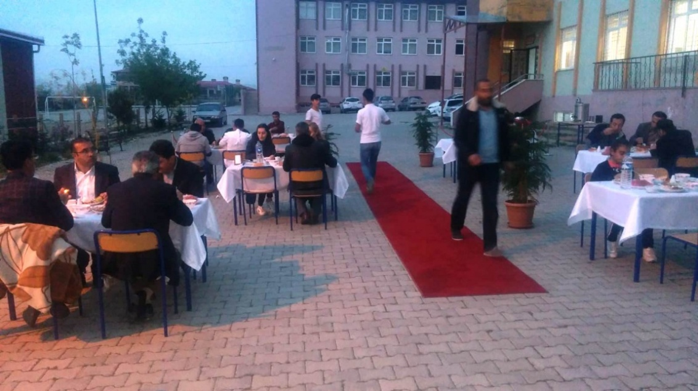
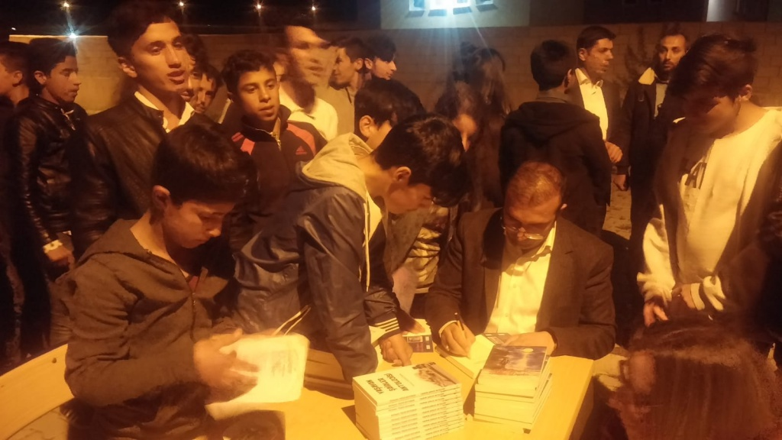
İftar Programı Düzenlendi. 23/05/2019
Okulumuzun bahçesinde düzenlenen iftar programına okulumuzun idarecileri, öğretmenleri ve personeli iştirak etti. Program kapsamında Şair-Yazar Yaşar Adıyaman okula bir miktar kitap bağışlayarak her bir öğrenciye imzalı kitaplarından bir tane hediye etti. Programa iştirak eden misafirlerimize, emeği geçen çalışanlarımıza ve değerli Şairimize teşekkür ederiz.
http://vanevliyacelebi.meb.k12.tr/icerikler/iftar-programi-duzenlendi_7488827.html

Slide 40
Tırmanış Müsabakalarına Edremit Evliya Çelebi Lisesi Damga Vurdu
Edremit Evliya Çelebi Mesleki ve Teknik Anadolu Lisesi, Malatya´da ilinde yapılan tırmanış müsabakalarında Genç Erkekler B Kategorisinde Türkiye birincisi oldu.
Okullar Arası Gençler Spor Tırmanışı Türkiye Birinciliği müsabakaları Malatya´da sona erdi.
İnönü Üniversitesi Beden Eğitimi ve Spor Meslek Yüksekokulu Spor Salonu´ndaki tırmanış parkurunda gerçekleştirilen ve 3 gün süren müsabakalarda, 30 ilden 169´u kadın, 114´ü erkek olmak üzere toplam 283 sporcu mücadele etti.
Edremit Evliya Çelebi Mesleki ve Teknik Anadolu Lisesi, Beden Eğitimi Öğretmeni Mehmet Ali Işık nezaretinde katıldığı yarışmalarda, birçok derece aldı. Genç B erkekler kategorisinde ( Ercan Temur, Harun Akti, Musa Kiyağ, Can Moraner) takımı Türkiye1.’si, Genç B Kızlar kategorisinde (Aysel Alim, Seyran Tahan, Hilal Özant, Rojin Çoban) takımı Türkiye 2. si, Genç Erkek A kategorisinde (Yusuf Kaya, Abdullah Ebik, Mustafa Koç, Murat Metin) takımı ise Türkiye 3.’cüsü oldu.
Genç Erkekler A kategorisinde takım halinde Samsun İstiklal Mesleki ve Teknik Anadolu Lisesi birinci, Malatya Spor Lisesi ikinci ve Van Evliya Çelebi Mesleki ve Teknik Anadolu Lisesi ise üçüncü oldu.
http://van.meb.gov.tr/www/tirmanis-musabakalarina-edremit-evliya-celebi-lisesi-damga-vurdu/icerik/1860

Slide 41
